Slide 1
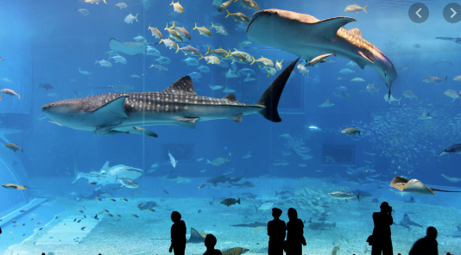
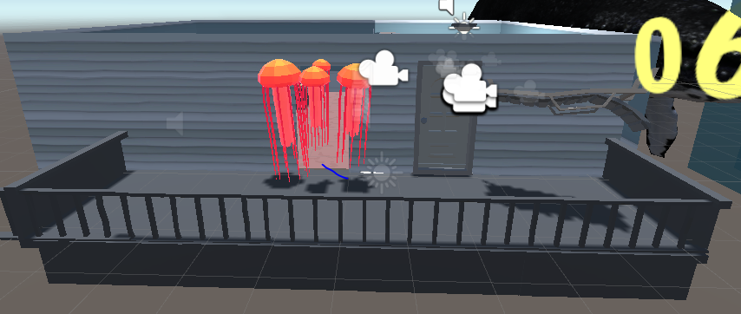
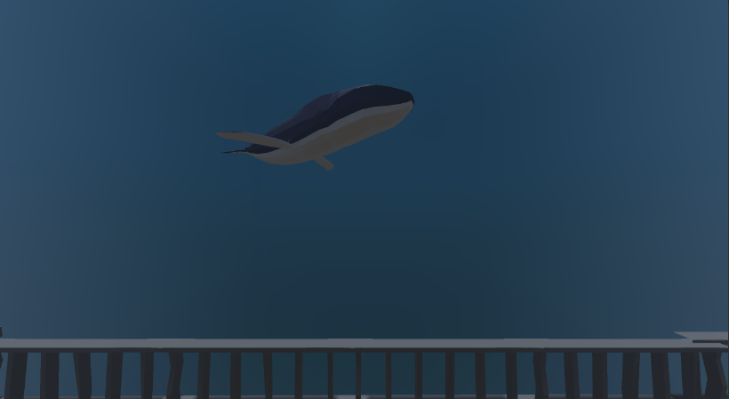
2층 발코니 맵 개요
컨셉 이미지
이전 맵의 시나리오 (2층 침실)
튜토리얼 방으로, 꿈인지 긴가민가한 상태에서 개를 따라 발코니로 나온다
현재 맵의 시나리오 (2층 발코니)
상어에게 위협받고 있는 새끼 고래를 구해준다.
거대한 어미 고래가 나타나서 새끼 고래를 데리고 사라진다. (나중에 고래가 우리를 도울 예정)
현재 맵의 컨셉
고래 연출로 보여준 임팩트를 더욱 크게 만들어주는 곳이다
다양한 해양 동물(돌고래나…) 과 상호작용을 하는 컨셉이면 좋을 것 같다
다음 방으로 가기 위해서 풀어야하는 퀴즈의 개수는 약 3개
퀴즈의 컨셉은 제약없이 먼저 아이디어를 정리해서 주면 툐리와 함께 기획서를 보강하며 구현해봐요
목적지
완료
시작
인게임 컨셉

Slide 2
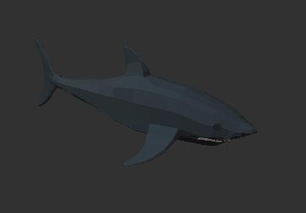
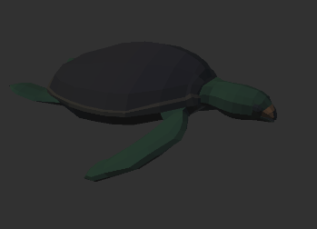
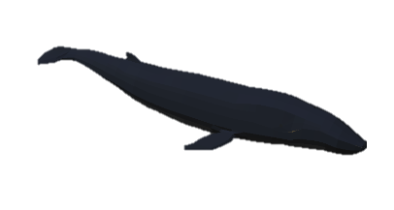
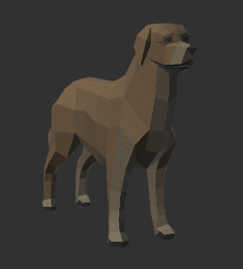
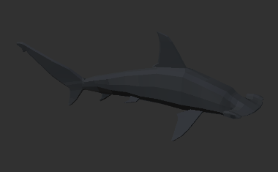
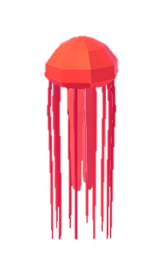
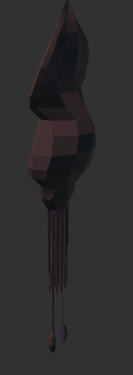
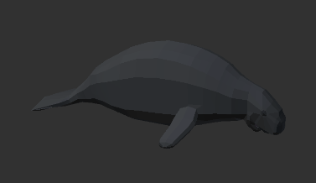
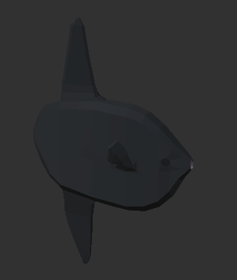
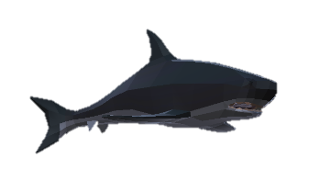
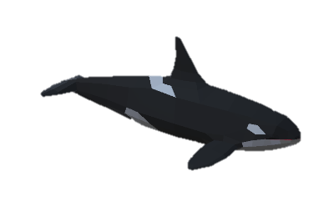
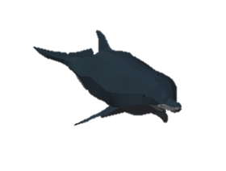
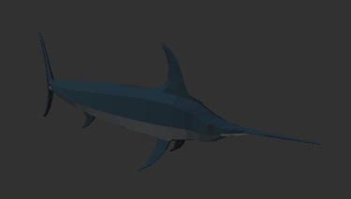
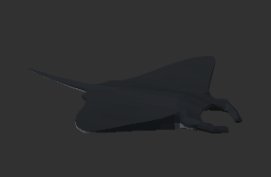
사용 가능한 모델 (동물)
백상아리
바다 거북
고래
개
해파리
귀상어
대왕
오징어
매너티
상어2
개복치
범고래
돌고래
가오리
청새치

Slide 3
사용 가능한 모델 (사물)
흐음… 사물은 진짜 많은데~ 진짜 진짜 많은데~
일일이 캡쳐뜨기엔 너무 많소 ㅠ... (뇽이 노트북이랑 동기화 하면 뇽이도 확인할 수 있는디 ㅠ)
우선 공간 기획을 하면서 필요한 사물을 먼저 적어보기…!

Slide 4
사용 가능한 기능
복사해서 쓰되, 노란 음영 부분은 직접 입력 (버튼 크기는 조정 가능)
<버튼>
물체 움직이기
어떤 친구가?
어떻게 움직이게 할 것인가?
<버튼>
대사 출력
어떤 컨셉 대사?
<퀴즈>
비밀번호 맞추기
어떤 방식으로?
<버튼>
아이템 획득하기
어떤 아이템을?
<버튼>
아이템 사용하기
어떤 아이템을?
1. 배치가 필요한 상황 설명

Slide 5
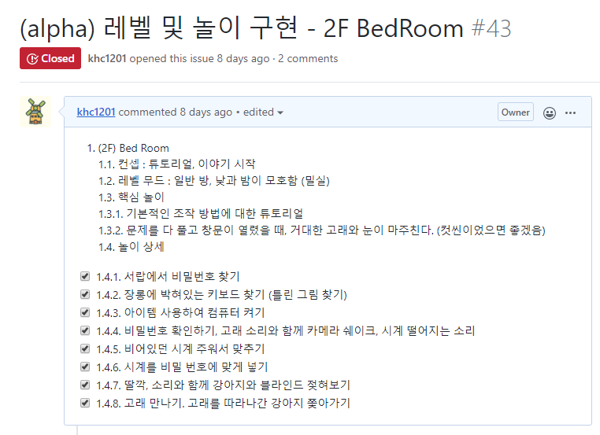
처음에 놀이 정리 (예시)
https://github.com/khc1201/RoomEscape/issues/43
첫 지역의 놀이 정리 히스토리는 위의 링크 참고

Slide 6
기본 맵
배치하실 때마다 요거 복사해서 쓰시면 됩니다
(모두 여기에다가 넣기에는 공간이 부족 ㅎ)
바다 공간
발코니

Slide 7
기본 맵
배치하실 때마다 요거 복사해서 쓰시면 됩니다
(모두 여기에다가 넣기에는 공간이 부족 ㅎ)
바다 공간
1. 예시 놀이 3 공간
1. 예시 놀이 1 공간
1. 예시 놀이 2 공간
발코니

Slide 8
예시 놀이 1-1
해파리로 징검다리를 만드는 퀴즈
<버튼>
대사 출력
새끼 고래를 도와줘야해!
1. 새끼 고래 주변을 상어들이 둘러싸서 뱅뱅 돌고있다
바다 공간
새끼 고래
귀상어
상어2
<버튼>
아이템 획득하기
해파리를 획득한다.
발코니 배드
<버튼>
물체 움직이기
어떤 아이템을 클릭할 때마다 90 도씩 돌아간다.
뒤에 해파리가 붙어있다.
발코니

Slide 9
예시 놀이 1-2
해파리로 징검다리를 만드는 퀴즈
<버튼>
대사 출력
새끼 고래를 도와줘야해!
1. 새끼 고래 주변을 상어들이 둘러싸서 뱅뱅 돌고있다
바다 공간
새끼 고래
귀상어
상어2
해파리
1
해파리
1
해파리
1
해파리
2
해파리
2
해파리
2
해파리
3
해파리
3
해파리
3
해파리
4
해파리
4
해파리
4
1. 해파리를 사용하여 해파리를 붙인다.
발코니
개
돌고래
가오리
<버튼>
물체 움직이기
돌고래를 누르면 해파리2,4이 좌우로 이동한다.
<버튼>
물체 움직이기
개를 누르면 해파리1,3이 좌우로 이동한다.
<버튼>
아이템 사용하기
해파리를 사용하여 해파리 4를 설치한다.
<버튼>
물체 움직이기
개를 누르면 해파리1,3이 좌우로 이동한다.

Slide 10
예시 놀이 1-3
해파리로 징검다리를 만드는 퀴즈
<버튼>
대사 출력
새끼 고래를 도와줘야해!
1. 새끼 고래 주변을 상어들이 둘러싸서 뱅뱅 돌고있다
바다 공간
4. 어미 고래가 나타나고 상어들은 모두 사라진다.
새끼 고래
귀상어
상어2
고래
해파리
2. 해파리로 징검 다리를 놓는다
해파리
해파리
해파리
3. 해파리 다리가 모두 놓이면 개가 해파리를 딛고 뛰어가서 상어들을 향해 짖는다.
발코니
개
5. 문에 붙어있던 거북들은 고래를 따라 사라진다.

Slide 11
참고용 : 2층 거실 구현 과정
어떻게 할 지 몰라서… 우선 2층 거실의 구현 과정을 정리해봤습니다.

Slide 12
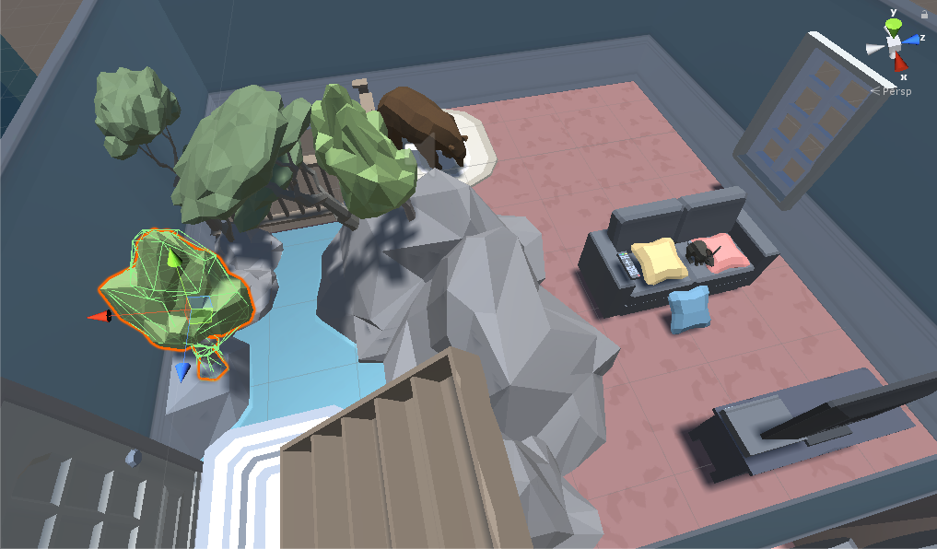
맵 아이디어 – 퀴즈와 동선
완료
3차 퀴즈
2차 퀴즈
1차 퀴즈
<이동시 연출>
덩굴을 잡고 절벽 사이를 지나감
타잔 : 아아아~~
시작

Slide 13
맵 아이디어 – 레벨 컨셉
3차 퀴즈 지역
정글 컨셉
위험한 동물들이 등장함
개와 함께 위기를 헤쳐감
1차 퀴즈 지역
해저 동굴, 폭포 컨셉
책이나 무언가를 움직여서
책장을 딛고 올라간다는 퀴즈 컨셉
다음 지역으로 이동할 때
타잔처럼 아아아~~ 하는 개그 요소 넣을 것
2차 퀴즈 지역
정글 컨셉
아직 미정

Slide 14
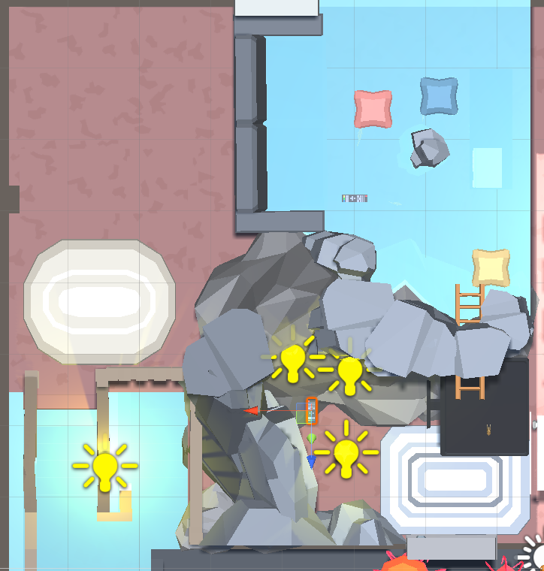
맵 아이디어 – 레벨 컨셉 2차
배치하다 보니 생각이 바뀜…
갑자기 심해에서 정글이 되는 감성이 신선할 것 같진 않았음
정글 -> 해저 동굴로 컨셉을 변경!
3 단계
???
4 단계
???
* 리모컨으로 강아지 움직이기
장애물을 피해서 강아지를 목표 지점까지 이동하면 강아지가 위에 걸려있던 사다리를 내려준다.
1단계 구역에서 얻은 아이템 (예를들면 불가사리등) 을 사용하여 막힌 길을 열어줄 수 있다.
2 단계
놀이
1 단계
퀴즈
완료
시작
* 벽화의 그림 맞추기
그림을 맞추면 리모컨을 획득할 수 있다. (2 단계 놀이 진행 가능)

